Slide 1

Trường: Tiểu học Đông Hải 1
Chào mừng quý thầy cô và các em học sinh đến với tiết học môn Toán lớp 3
Bài: Một phần hai. Một phần tư

Slide 2




Khởi động

Slide 3


THU HOẠCH NÔNG SẢN
Các em hãy giúp bác nông dân thu hoạch những củ cả rốt, củ cải và các nông sản về kho nhé !
CHƠI

Slide 4
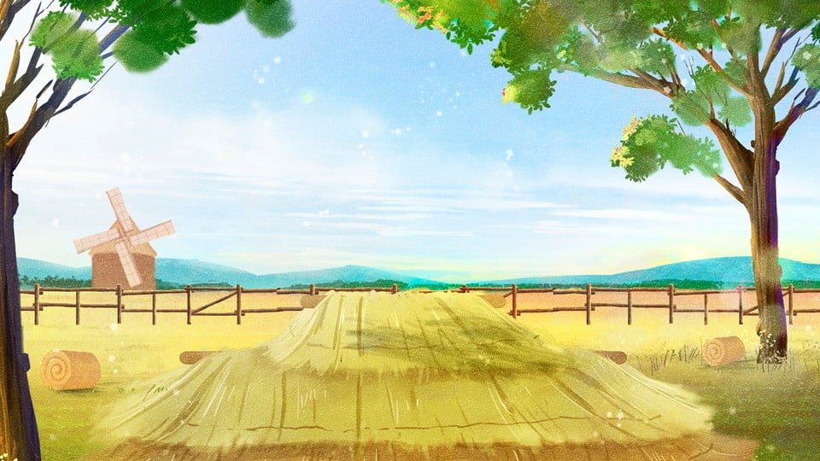
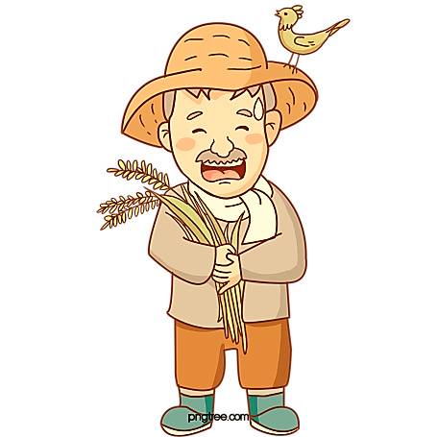
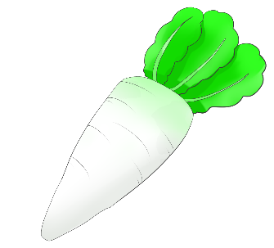


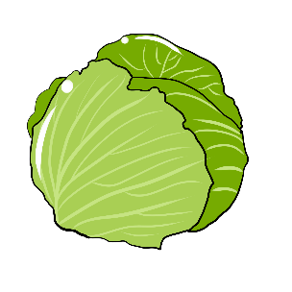
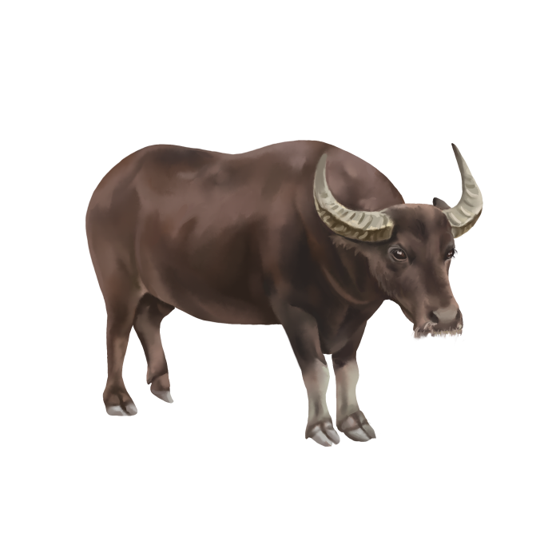



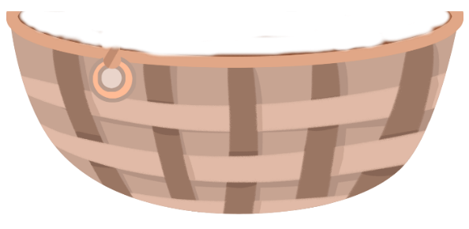

Slide 5



12 : 4 =
3
4
5
1

Slide 6
Điền dấu >; =; < vào ô trống
8 x 9 9 x 8
A. >
B. =
C. <

Slide 7
8 x 7 =
53
51
54
56

Slide 8
Điền dấu >; =; < vào ô trống
5 x 6 8 x 9
A. >
B. =
C. <

Slide 9
Hình thành kiến
thức mới

Slide 10
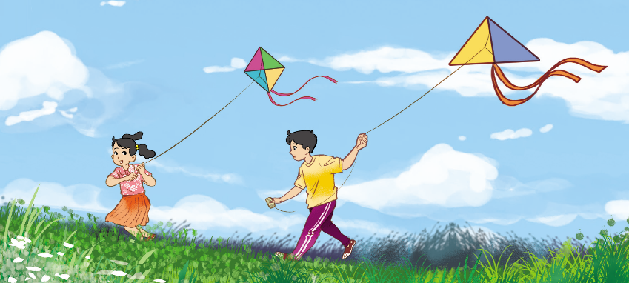
Thảo luận nhóm đôi ( 2’)
- Cánh diều của bạn nam chia làm mấy phần bằng nhau?
- Cánh diều của bạn nữ chia làm mấy phần bằng nhau?

Slide 11

Cánh diều của bạn nam được chia thành hai phần bằng nhau.
Cánh diều của bạn nữ được chia thành bốn phần bằng nhau.

Slide 12
Chia hình vuông thành hai phần bằng nhau.
Lấy một phần, được một phần hai hình vuông.
1
2
1
2
Một phần hai viết là:
1
2
Một phần hai còn gọi là một nửa.
Chia hình vuông thành bốn phần bằng nhau.
Lấy một phần, được một phần tư hình vuông.
1
4
1
4
1
4
1
4
Một phần tư viết là:
1
4

Slide 13
Hướng dẫn viết bảng con:
Một
phần
hai
Một phần tư.
1
1
2
4

Slide 14
Luyện tập
thực hành

Slide 15
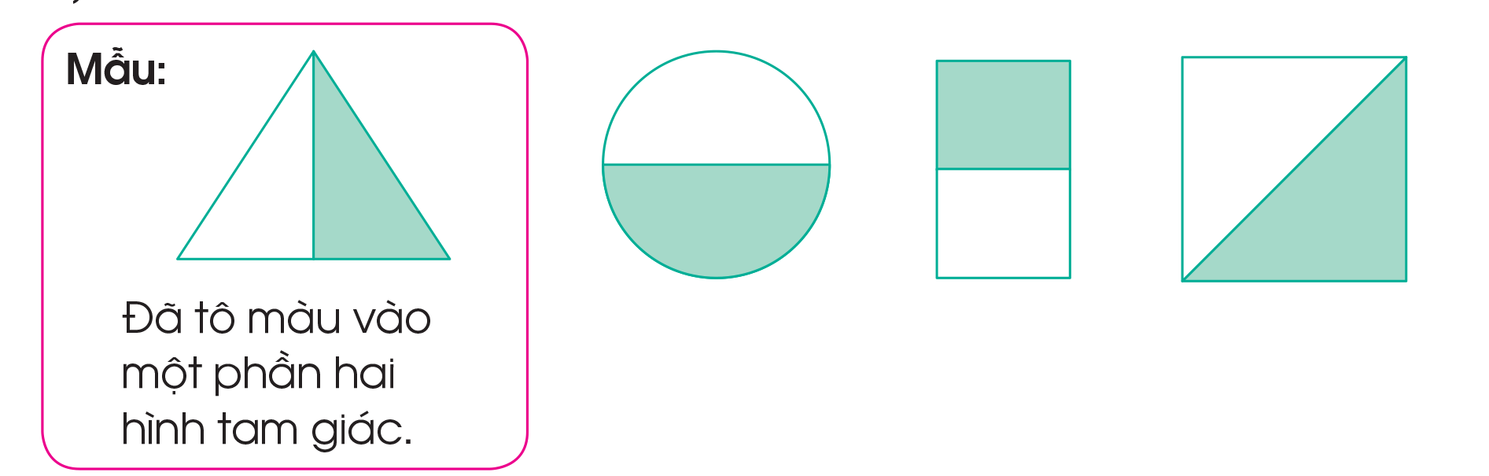
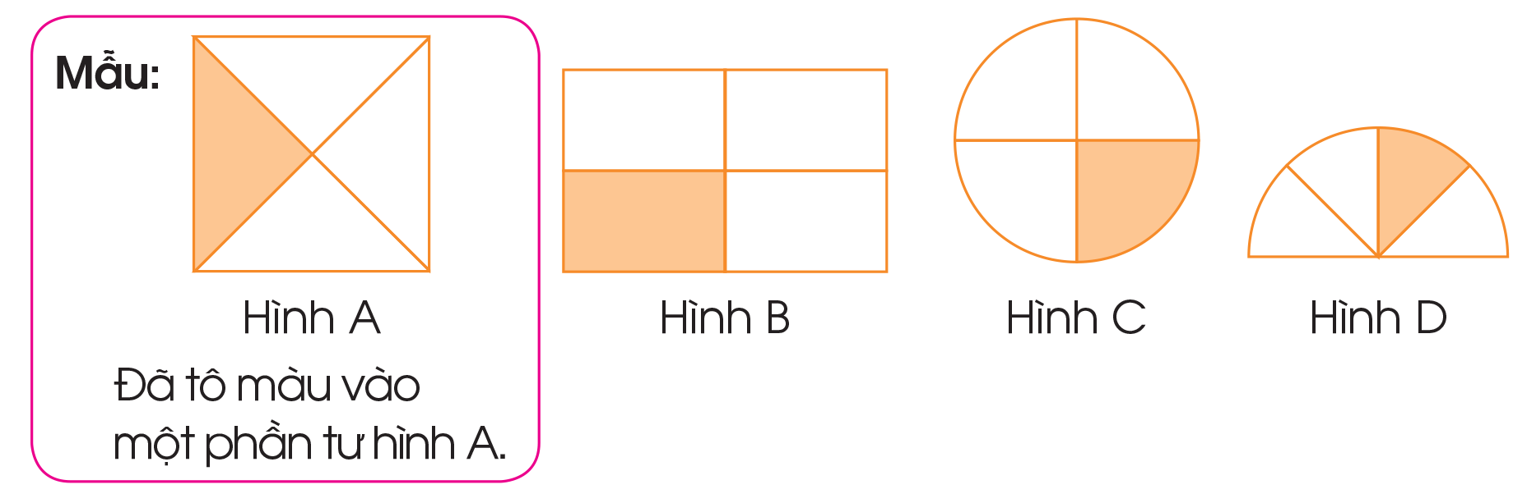
Bài 1: Nói theo mẫu

Slide 16
a)
Đã tô màu vào một phần hai hình tròn.
Đã tô màu vào một phần hai hình chữ nhật.
Đã tô màu vào một phần hai hình vuông.

Slide 17
b)
Đã tô màu vào
một phần tư
hình B.
Đã tô màu vào một phần tư
hình C.
Đã tô màu vào
một phần tư
hình D.

Slide 18
Bài 2: Trò chơi

Slide 19
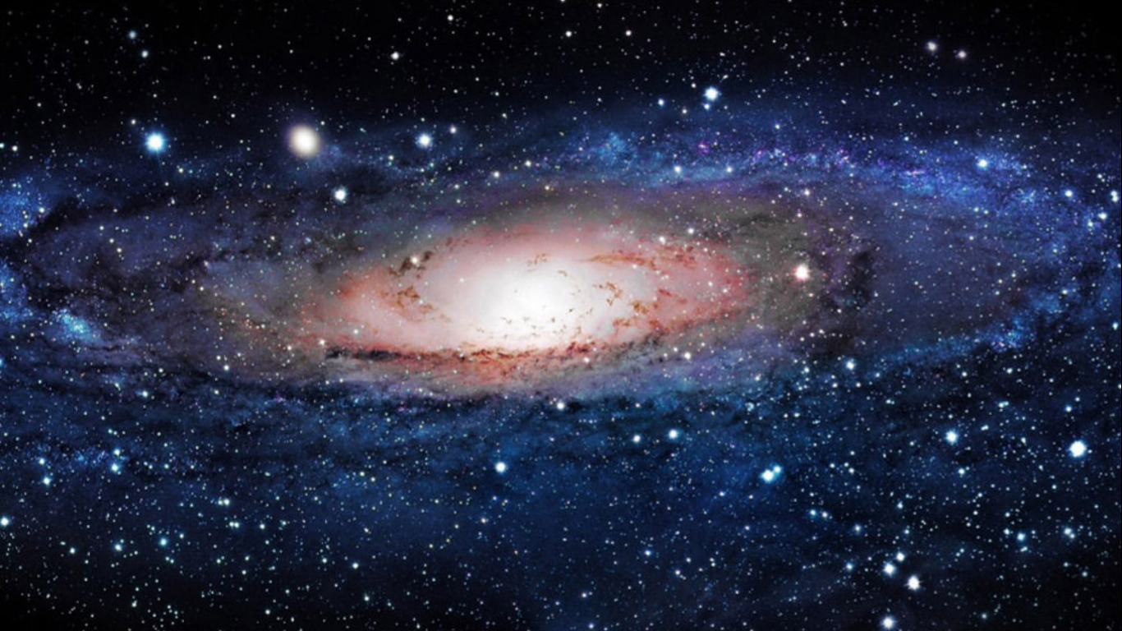
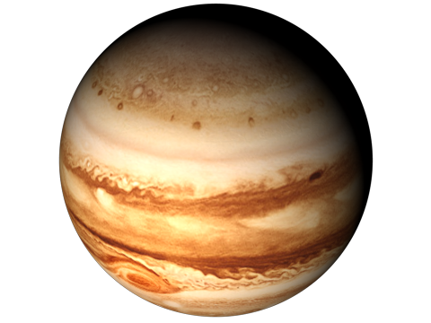




DU HÀNH VŨ TRỤ
BẮT ĐẦU

Slide 20
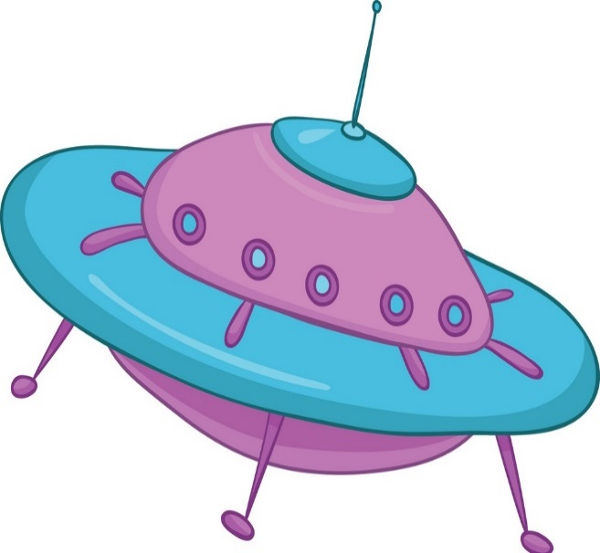
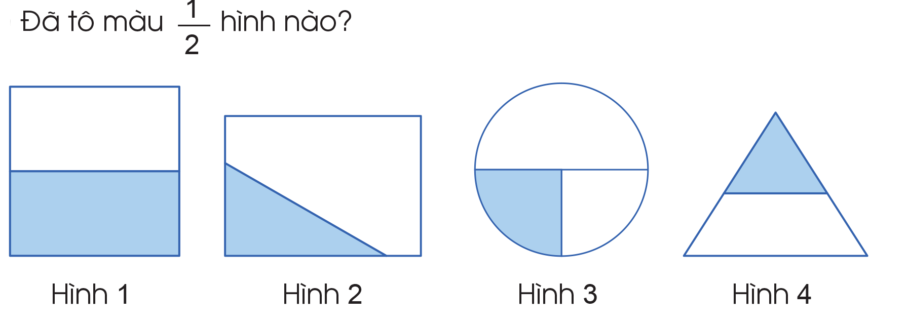



A.Hình 1
B. Hình 2
Hết giờ
C. Hình 3
2
0
1
3
5
4
D. Hình 4
Notes:
Hướng dẫn: GV click vào du thuyền để về màn hình chính.

Slide 21
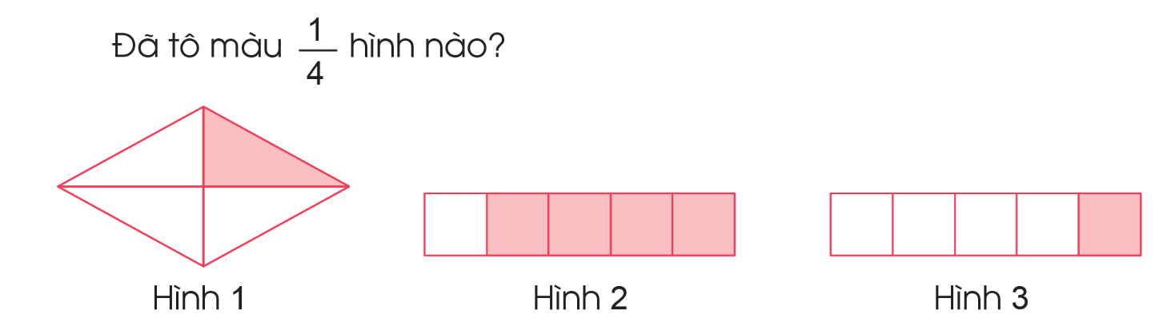



A. Hình 1
B. Hình 2
Hết giờ
C. Hình 3
2
0
1
3
5
4
Notes:
Hướng dẫn: GV click vào du thuyền để về màn hình chính.

Slide 22

Đã tô màu hình nào?
1
4
1
2
3
A. Hình 1
Hết giờ
B. Hình 2
2
0
1
3
5
C. Hình 3
4
Notes:
Hướng dẫn: GV click vào du thuyền để về màn hình chính.

Slide 23


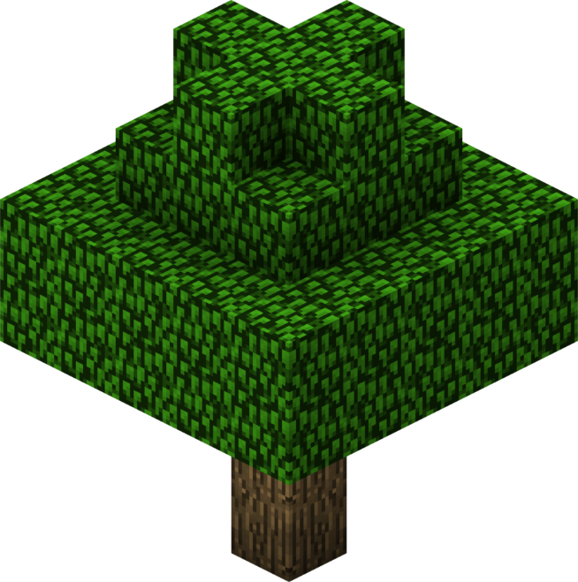

Chào mừng bạn đã đến với hành tinh của chúng mình.

Slide 24
Bài 3: Thực hành nhóm 4
Nhiệm vụ 1:
- Tổ 1, 2: Gấp, chia tờ giấy hình vuông thành hai phần bằng nhau.
- Tổ 3, 4: Gấp, chia tờ giấy hình vuông thành 4 phần bằng nhau.
Trao đổi, chia sẻ cùng bạn về cách thực hiện gấp, chia tờ giấy.
Nhiệm vụ 2:
Em hãy tô màu lên 1 phần trong các phần bằng nhau đã được
chia ra trên tờ giấy.

Slide 25
Vận dụng
trải nghiệm

Slide 26
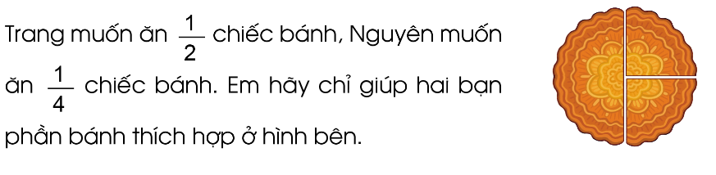
Bài 4:
Trang
Nguyên

Slide 27
1
2
1
4
Một phần hai
Một phần tư
Một nửa

Slide 28

CẢM ƠN QUÝ THẦY CÔ
ĐÃ ĐẾN DỰ TIẾT DẠY

